Slide 1
Домашняя метеостанция
Команда: АТ-02 - “Buttons”
Куратор: Самарин Михаил Петрович

Slide 2
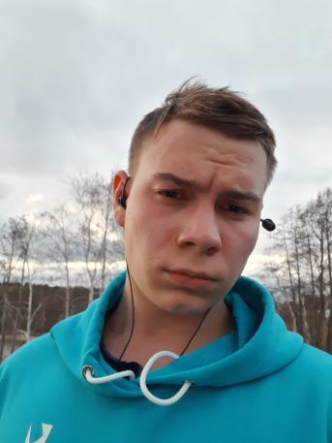
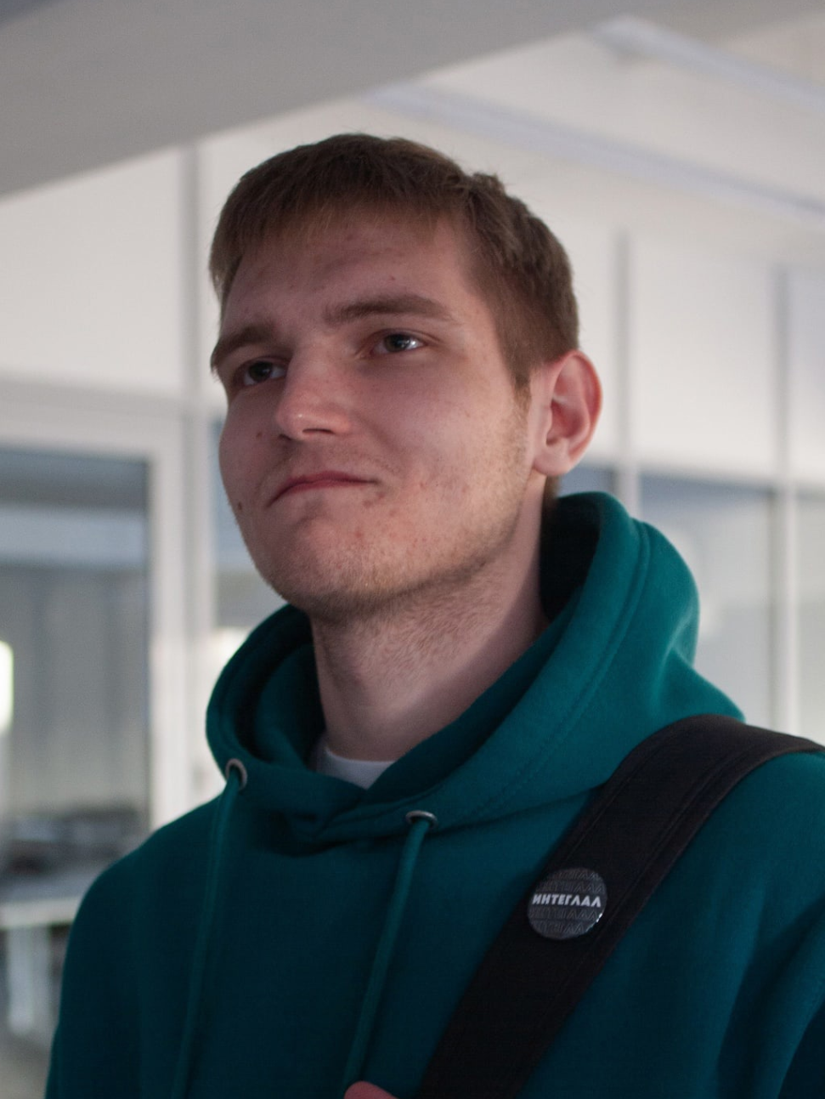
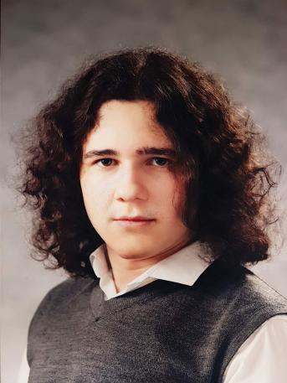
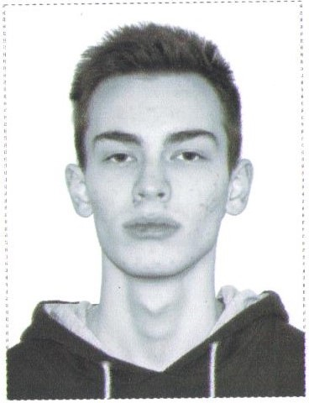
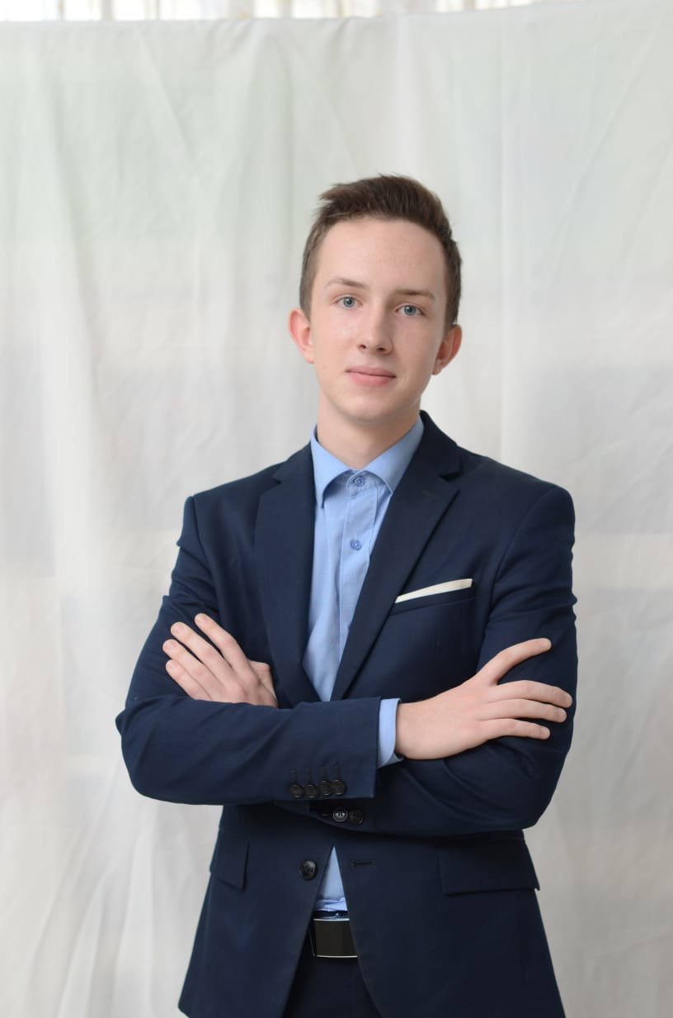
Участники команды АТ-02
“BUTTONS”
Максим Доброхотов
Teamlead
Игорь
Григорьев
Администратор
Артем
Моисеев
Технический специалист
Богдан
Бухольцев
Аналитик
Данил
Бычков
Программист

Slide 3
Идея проекта
Знать точные погодные данные в конкретной точке

Slide 4
Целевая аудитория
Профессионалы и любители сельского хозяйства (садоводы, рыбаки, охотники и т.д.), люди, зависимые от погоды по
состоянию здоровья, а также те, кому важна точность в определении погоды.

Slide 5
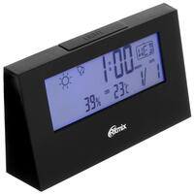
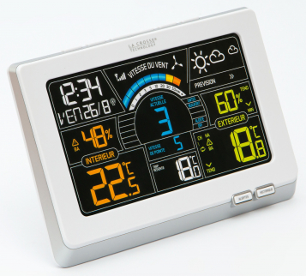
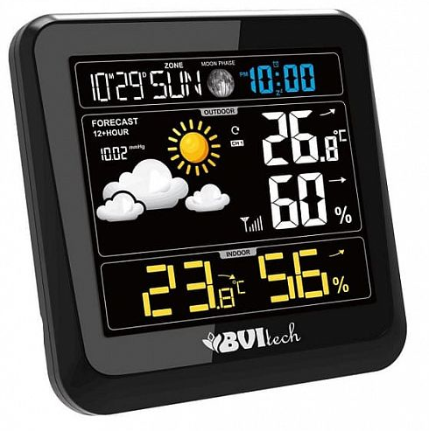
Аналитика конкурентов

Slide 6

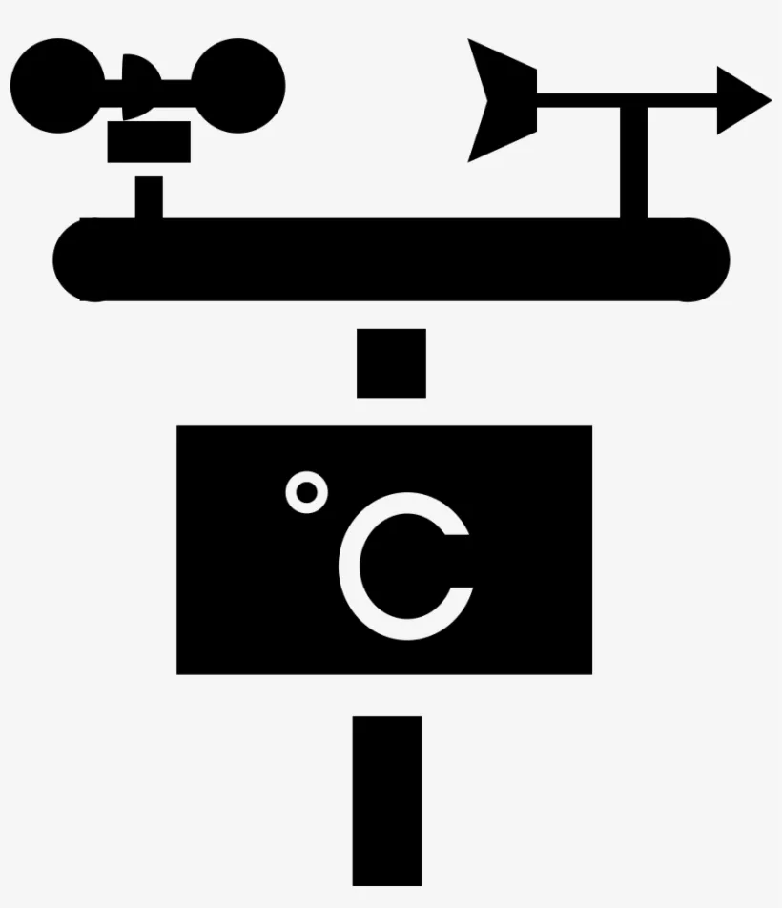
Предлагаемое решение

Slide 7
Требования к MVP
Метеостанция должна:
Измерять показания : температуры, влажности, давления.
Хранить данные о погоде за определенный промежуток времени.
Отправлять данные владельцу.
Представлять данные о погоде в виде графика за определенный промежуток времени.

Slide 8
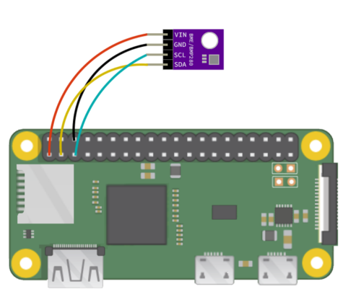
Технологический стек
База:
Raspberry Pi Zero W
Датчик:
BME280

Slide 9
Технологический стек
Python
Получение данных с датчиков и запись их в базу данных.
rrdtool
База данных
Python
Телеграм бот

Slide 10
Возможное развитие
Планируется интегрировать подобную систему в систему умного дома.
Формирование климата в доме с поправкой на погоду снаружи.
Планируется замена телеграмм бота на приложение.

Slide 11
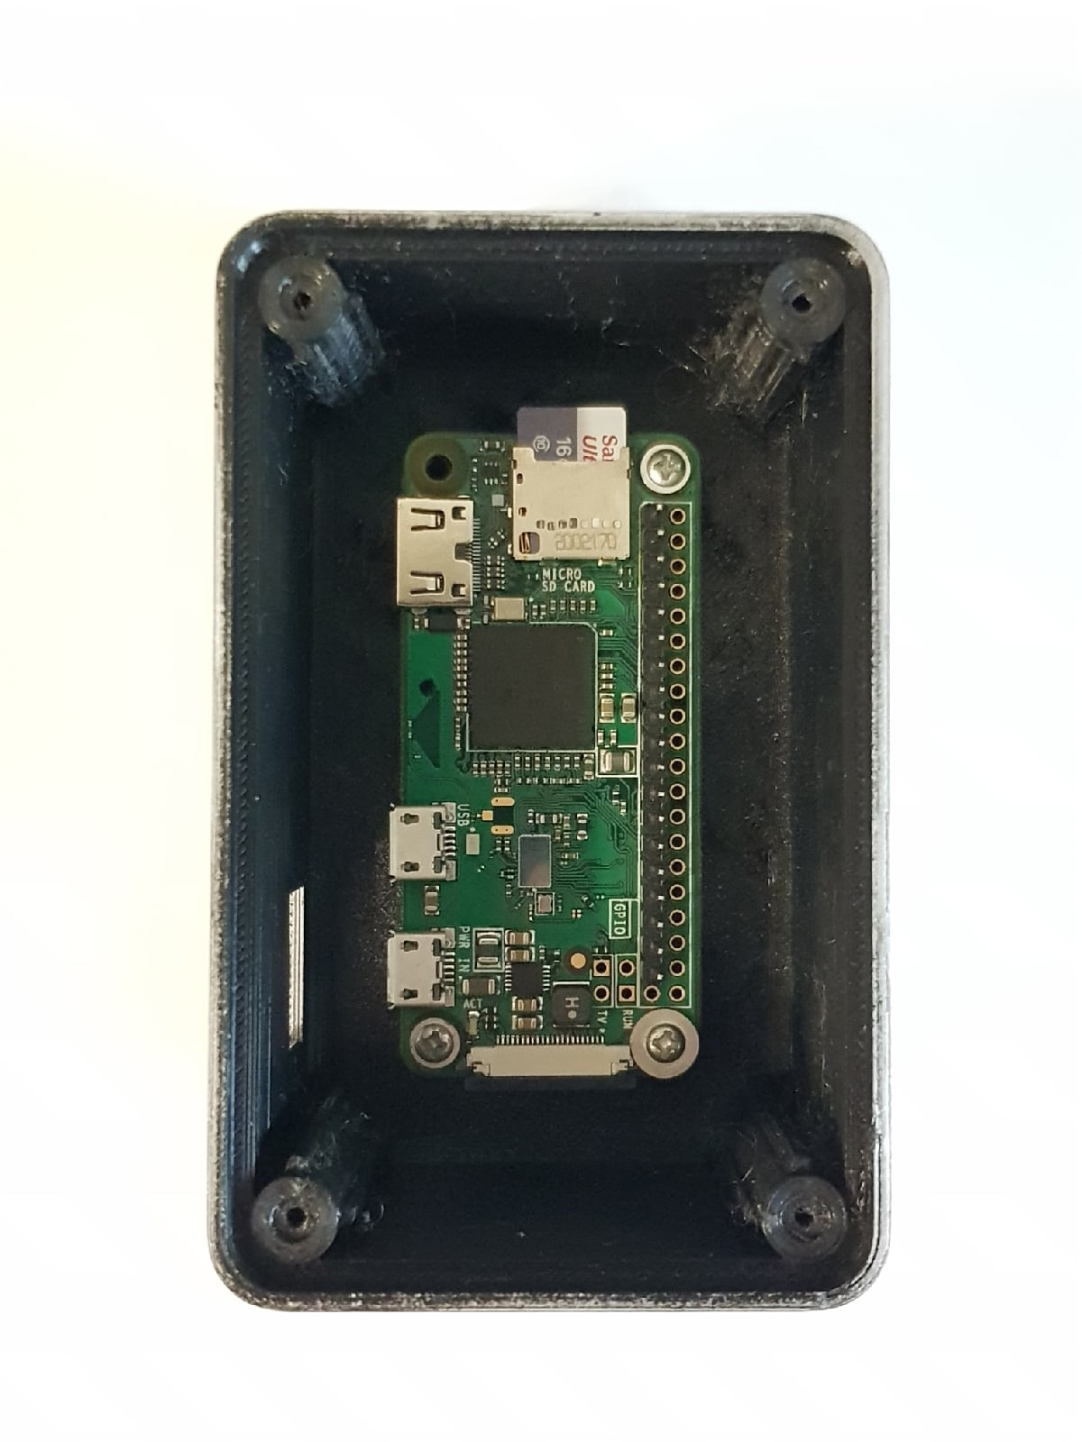
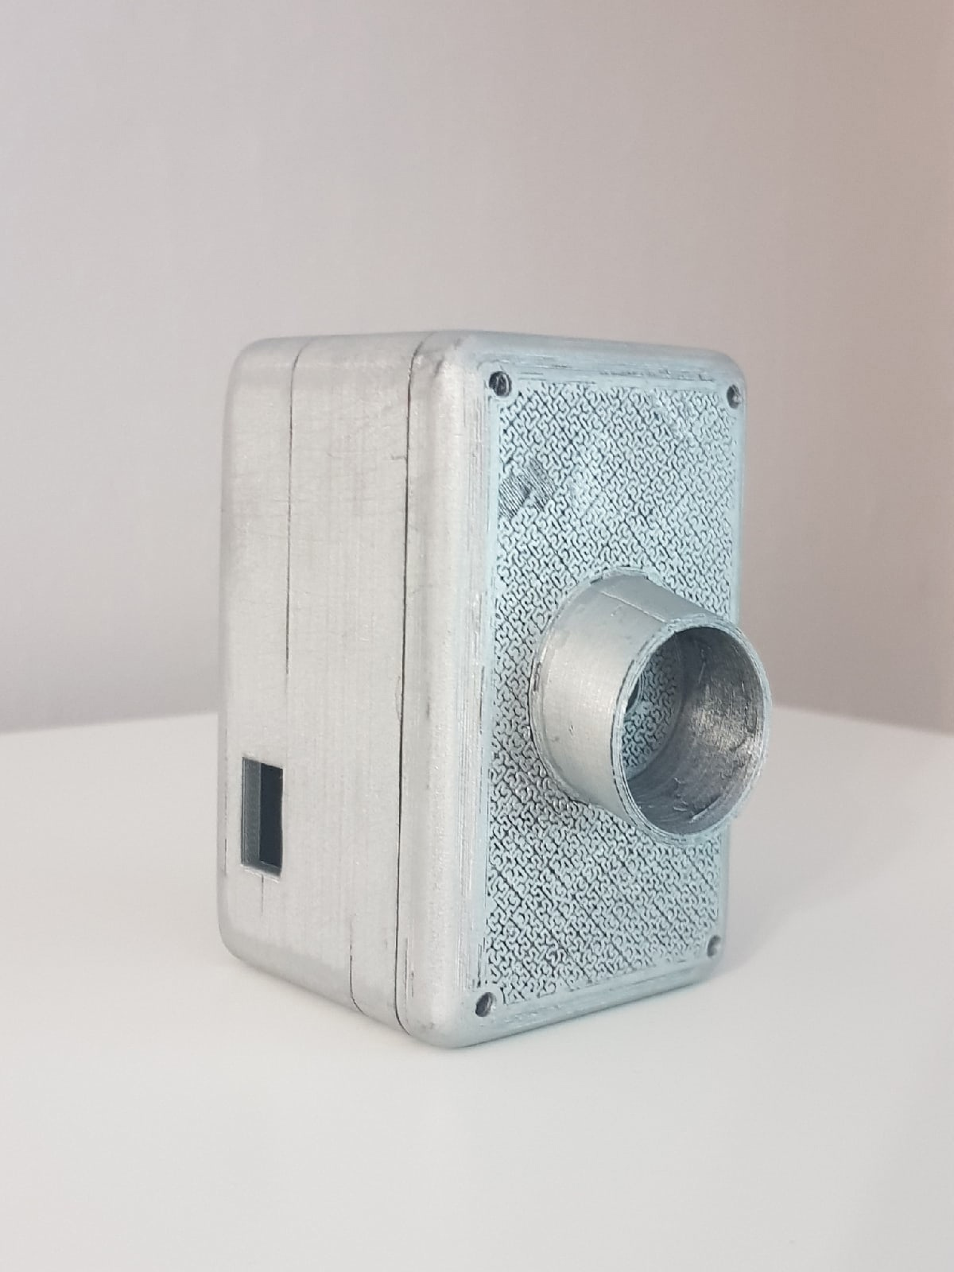
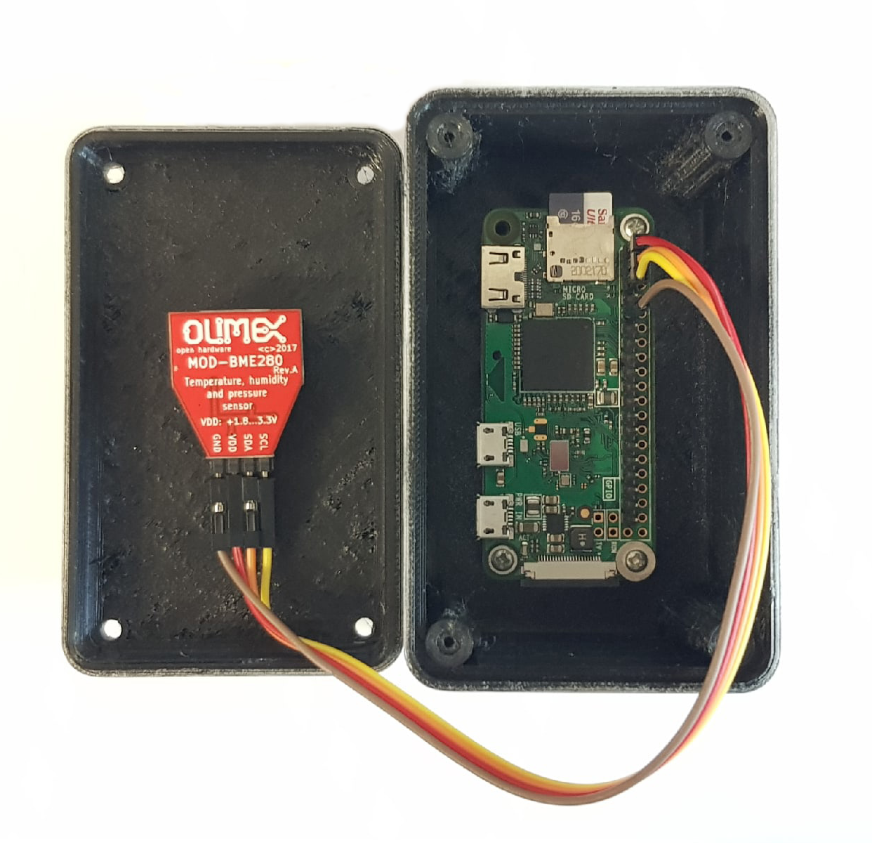
Текущая реализация продукта

Slide 12
Заключение
Полностью выполнены задачи для MVP, реализованы все запланированные функции.
Возможные изменения:
Анализ погодных условий хранящихся в базе данных.
Возможность прогнозирования погоды.
Изменение внешнего вида продукта, общего дизайна.

Slide 13
Спасибо за внимание!

